Slide 1


Teknik Audit Berbantuan Komputer
Pertemuan 04
Politeknik Keuangan Negara STAN
Teuku Raja Irfan Radarma

Slide 2
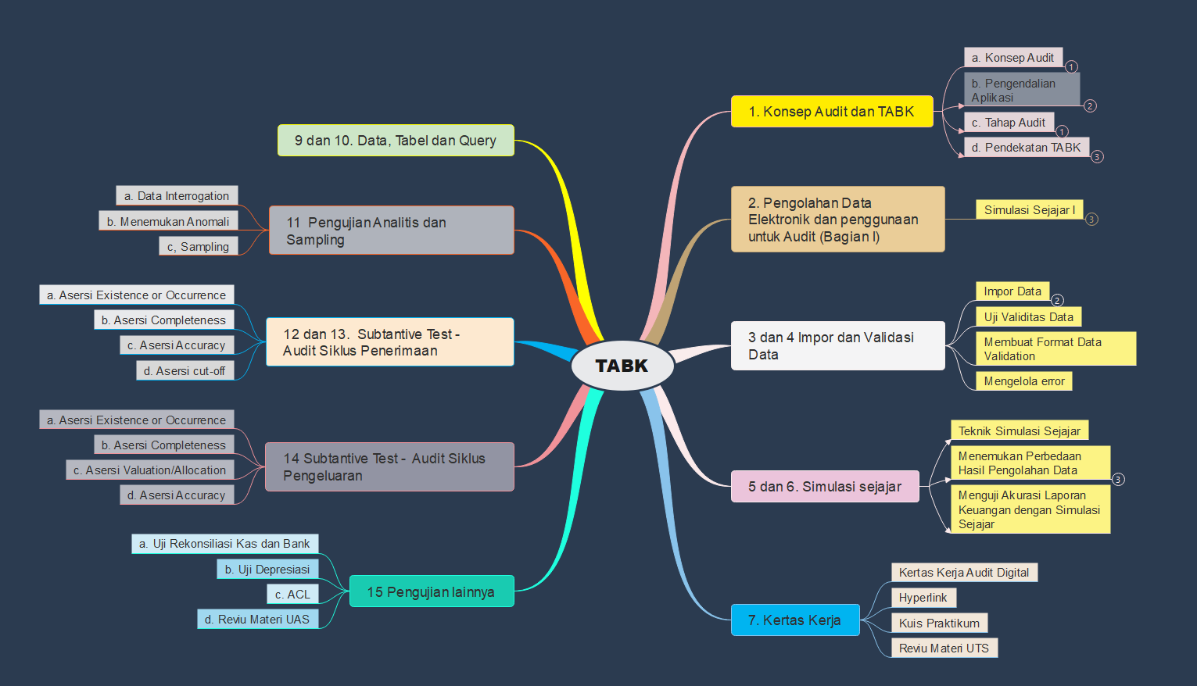
Rencana Pembelajaran
Politeknik Keuangan Negara STAN
Teuku Raja Irfan Radarma

Slide 3



Agenda Pertemuan
Uji Metadata
Validasi Input
Uji Validitas
Memastikan metadata atas data yang telah diimpor telah sesuai
Mempelajari pengendalian input pada Ms. Excel • Memahami jenis-jenis pengendalian aplikasi
Melakukan ToC/ST atas pengendalian aplikasi • pengujian validitas lain
Politeknik Keuangan Negara STAN
Teuku Raja Irfan Radarma

Slide 4


Uji Metadata

Slide 5
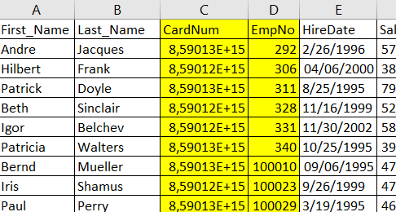
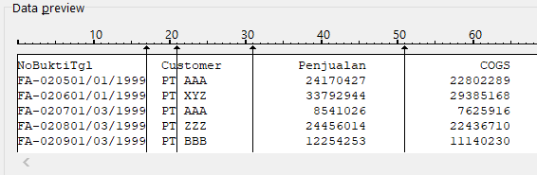
Kesalahan Umum Metadata
b
Text
=ISTEXT()
Pembatasan kolom tidak sesuai pada data text sehingga dua kolom tercampur jadi satu kolom tidak utuh kontennya
Keliru mendefinisikan sebagai number sehingga data tidak sesuai format/digit semestinya
a
Alternatif penanganan
=TEXT()
Politeknik Keuangan Negara STAN

Slide 6
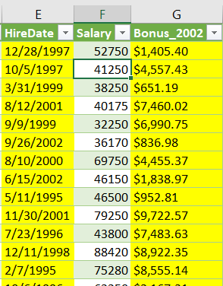
Kesalahan Umum Metadata
Number
=ISNUMBER()
Salah menentukan thousand/decimal separator
Salah mendefinisikan sebagai text
Faktor-faktor lain yang membuat data number terbaca sebagai text
Date
=ISNUMBER()
Salah menentukan format tanggal (MDY/DMY/dll)
Alternatif penanganan
=VALUE()
=DATE()
=SUBSTITUTE()
=LEFT()
=MID()
=RIGHT()
Politeknik Keuangan Negara STAN

Slide 7


VALIDASI INPUT

Slide 8
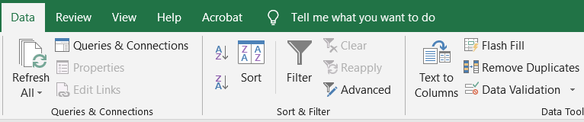
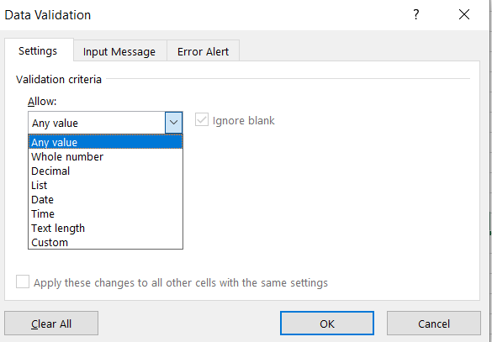
Membuat Pengendalian Input
Apabila Ms. Excel digunakan sebagai sarana input data, pengendalian input dapat dilakukan dengan Data Validation.
Rule validasi disesuaikan dengan kebutuhan masing-masing kolom
Politeknik Keuangan Negara STAN
Teuku Raja Irfan Radarma

Slide 9
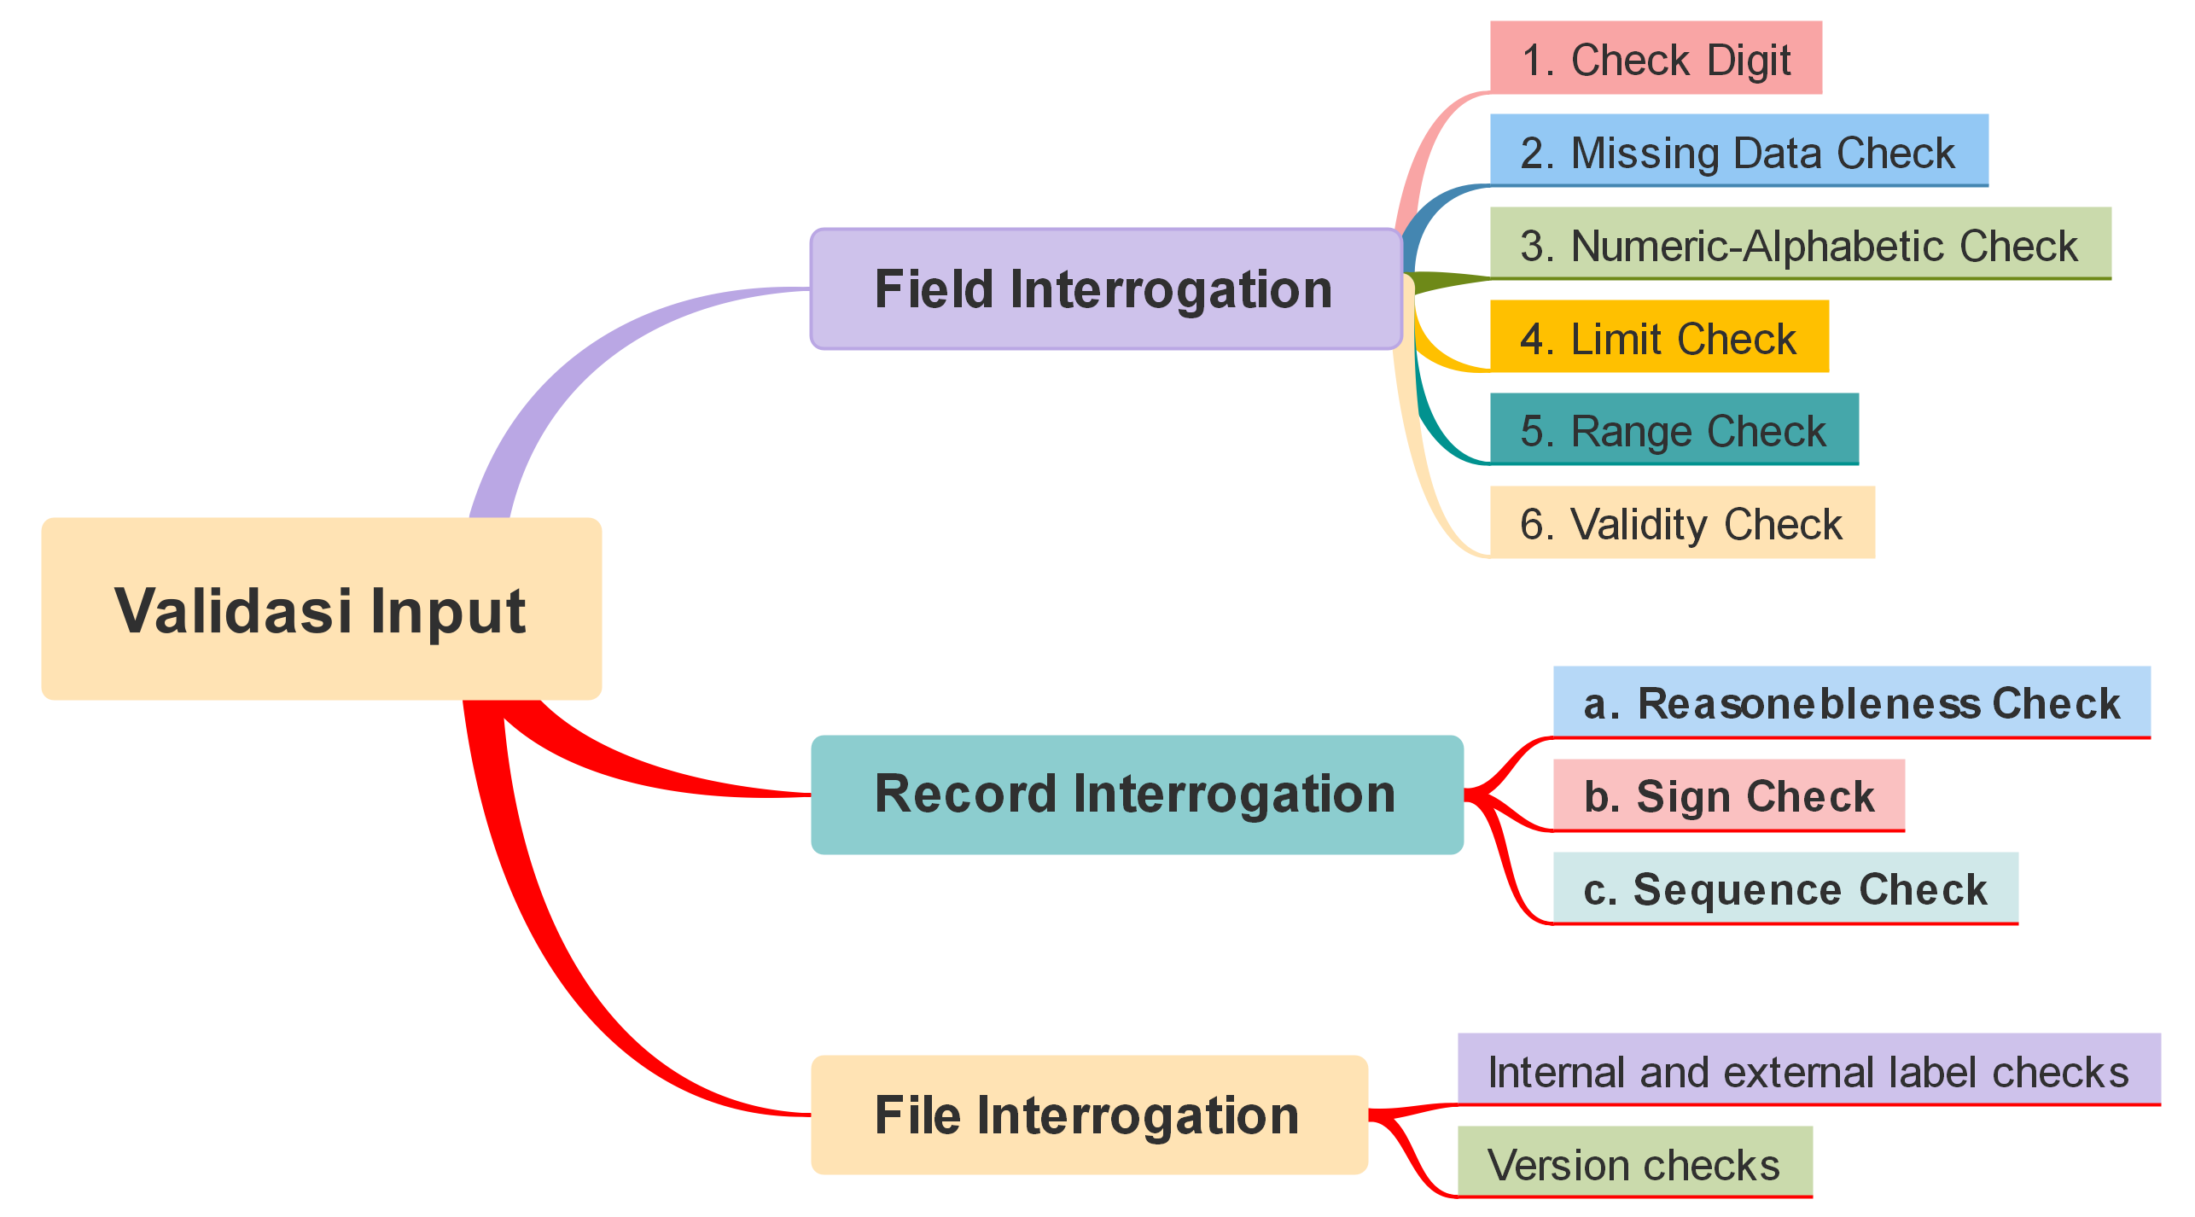
Jenis Pengendalian Aplikasi
Referensi: IT Auditing, James A. Hall
Politeknik Keuangan Negara STAN
Teuku Raja Irfan Radarma

Slide 10
Jenis Pengendalian Aplikasi
Check digit: menguji kesalahan posisi angka pada suatu nilai tertentu
Missing data check: mencari data yang tidak lengkap
Numeric-alphabetic check: data berupa text tidak dapat direkam ke dalam sel yang seharusnya berisi data numerik.
Limit check: menguji data yang melampaui nilai batas tertentu
Range check: menguji apakah nilainya berada di luar range yang telah ditetapkan.
Validity check: menguji apakah data sesuai yang terekam sesuai dengan nilai referensi yang sudah ditetapkan
Referensi: IT Auditing, James A. Hall
Politeknik Keuangan Negara STAN
Teuku Raja Irfan Radarma

Slide 11
Jenis Pengendalian Aplikasi
Reasonableness check: data tidak dapat direkam jika tidak lolos uji kewajaran tertentu, misalnya: data registrasi mahasiswa tidak dapat terekam jika tahun lulus SLTA mendahului tahun lulus SD
Sign check: data tertentu tidak dapat direkam jika nilainya minus
Sequence check: menguji urutan record
Internal and external label checks: untuk menguji apakah file yang sedang diproses adalah yang sebenarnya diminta oleh program
Version check: untuk menguji apakah versi file yang sedang diproses adalah yang benar
Referensi: IT Auditing, James A. Hall
Politeknik Keuangan Negara STAN
Teuku Raja Irfan Radarma

Slide 12


Uji Validitas
ToC/ST atas Pengendalian Aplikasi
Pengujian lain
Politeknik Keuangan Negara STAN
Teuku Raja Irfan Radarma

Slide 13
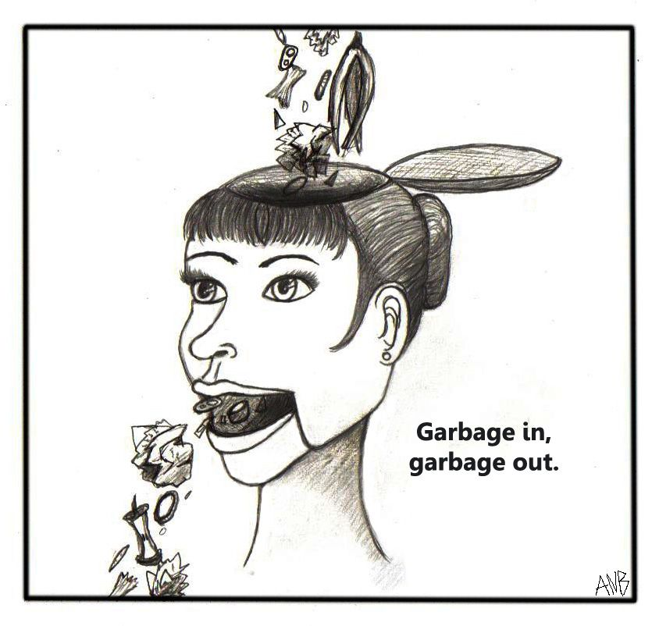
Mengapa Perlu Diuji?
Input data yang kurang baik akan menghasilkan output/hasil yang kurang baik pula
Maka dari itu ketika mendapatkan data, auditor perlu menguji apakah data yang diterima telah baik kualitasnya
Data yang bermasalah dapat disebabkan oleh kendala saat impor data, saat transmisi data, saat ekspor data, atau data sumber data pada auditan yang bermasalah karena minimnya pengendalian aplikasi pada sistem informasi auditan
Secara umum, data yang berkualitas adalah data yang bersifat valid, lengkap, akurat, konsisten, dan uniform
Politeknik Keuangan Negara STAN
Teuku Raja Irfan Radarma

Slide 14

Pembersihan Data
Setiap permasalahan kualitas data idealnya ditelaah sumber permasalahannya, bila perlu dikonfirmasi kepada auditan
Sebelum data yang ada dilakukan analisis, perlu dilakukan penanganan tertentu atas data yang bermasalah
Penanganan/pembersihan tersebut dapat berupa penghapusan atau pembetulan
Setiap penghapusan/pembetulan data harus dicatat dan dipertanggungjawabkan
Politeknik Keuangan Negara STAN
Teuku Raja Irfan Radarma

Slide 15
Pengujian Data
Pengujian validitas data dapat dilakukan dengan menguji terbalik pengendalian aplikasinya
Selain mengacu pada pengendalian aplikasinya, pengujian juga dapat dilakukan berdasarkan asersi manajemen
Politeknik Keuangan Negara STAN
Teuku Raja Irfan Radarma

Slide 16
Pengujian Pengendalian Aplikasi
1
Check Digit
Contoh penerapan Check Digit:
Pemberian nomor International Standar Book Number (ISBN) ditetapkakn dengan 10 digit atau 13 digit
Pada ISBN 13 digit, Digit ke-13 adalah Check Digit
ISBN-13: 978-0-306-40615-?
Formula Check Digit ISBN:
a*1 + b*3 + c*1 + d*3 + ……. + l*3 = X
X modulus 10 = Y
Jika Y = 0 maka check digit = 0
Jika Y <> 0 maka check digit = 10 - Y
Formula Check Digit ISBN:
9*1 + 7*3 + 8*1 + 0*3 + ……. + 5*3 = 93
93 modulus 10 = 3
Y = 0 maka check digit = 0
Y <> 0 maka check digit = 10 – 3 = 7
ISBN-13: 978-8-306-40615-7
Pengujian
Lakukan rekalkulasi menggunakan formula excel lalu cocokkan
=LEFT() =MID() =RIGHT() =IF()
Politeknik Keuangan Negara STAN
Teuku Raja Irfan Radarma

Slide 17
Pengujian Pengendalian Aplikasi
2
Missing Data
Pengendalian ini ditujukkan agar tidak ada data yang kosong ketika diproses/disimpan
Contoh:
Nomor Invoice tidak boleh kosong pada setiap transaksi.
Pengujian
Lakukan pengujian apakah ada data yang kosong
=COUNT() =COUNTA() =COUNTBLANK()
Politeknik Keuangan Negara STAN
Teuku Raja Irfan Radarma

Slide 18
Pengujian Pengendalian Aplikasi
3
Numeric-alphabetic
Pengendalian ini ditujukkan untuk memastikan format data diproses/disimpan sesuai dengan semestinya
Pengujian
Lakukan pengujian apakah data yang diimpor sesuai dengan formatnya
=ISNUMBER() =ISTEXT() =ISNONTEXT()
Untuk menguji kolom numeric dapat juga dilakukan dengan melakukan operasi matematika pada salah satu sel pada kolom tersebut. Bila terjadi error berarti format kolom bukan merupakan numeric dan perlu penanganan lebih lanjut
Politeknik Keuangan Negara STAN
Teuku Raja Irfan Radarma

Slide 19
Pengujian Pengendalian Aplikasi
Limit Check
4
Pengendalian ini ditujukkan untuk memastikan bahwa data yang di-input tidak kurang dari batas minimal atau tidak melebihi batas maksimal
Contoh:
Setiap transaksi yang dilakukan oleh staf penjualan maksimal bernilai Rp20.000.000
Pengujian
Lakukan pengujian apakah data telah sesuai dengan limitnya
=IF() < > <= >= FILTER/ADVANCED FILTER
Politeknik Keuangan Negara STAN
Teuku Raja Irfan Radarma

Slide 20
Pengujian Pengendalian Aplikasi
5
Range Check
Pengendalian ini ditujukkan untuk memastikan bahwa data yang di-input tidak kurang dari batas minimal dan tidak melebihi batas maksimal
Contoh:
Batas usia pendaftar ujian saringan masuk STAN adalah 17 (minimal) dan 21 tahun (maksimal)
Pengujian
Lakukan pengujian apakah data yang diimpor sesuai dengan range-nya
=IF =AND < > <= >= FILTER/ADVANCED FILTER
Politeknik Keuangan Negara STAN
Teuku Raja Irfan Radarma

Slide 21
Pengujian Pengendalian Aplikasi
6
Validity Check
Pengendalian ini ditujukkan untuk memastikan bahwa data yang di-input/proses/simpan sesuai dengan referensi yang sudah ditetapkan
Contoh:
Transaksi dilakukan oleh pegawai yang terdaftar dalam daftar pegawai
Kode akun yang diinput sesuai dengan Chart of Account perusahaan
Pengujian
Lakukan pengujian apakah data yang diimpor sesuai dengan range-nya
=IF =AND < > <= >=
Politeknik Keuangan Negara STAN
Teuku Raja Irfan Radarma

Slide 22
Pengujian Pengendalian Aplikasi
7
Reasonableness
Menguji kewajaran isi suatu data
Contoh:
Tanggal pengiriman barang seharusnya tidak mendahului tanggal pemesanan
TMT CPNS pada NIP seharusnya tidak mendahului tanggal lahir
Pengujian
Lakukan pengujian terbalik atas logika kewajaran data
=IF =AND < > <= >= dll
Politeknik Keuangan Negara STAN
Teuku Raja Irfan Radarma

Slide 23
Pengujian Pengendalian Aplikasi
8
Sign check
Menguji apakah suatu kolom hanya bernilai positif atau negative saja atau dapat bernilai positif/negatif
Contoh:
Nilai transaksi harusnya tidak dapat bernilai minus
Pengujian
Lakukan pengujian sesuai kriteria kolom
=IF < > <= >= dll
Politeknik Keuangan Negara STAN
Teuku Raja Irfan Radarma

Slide 24
Pengujian Pengendalian Aplikasi
9
Sequence
Menguji urutan record dalam hal menjaga kelengkapan data
Contoh:
Nomor invoice dibuat beruturan untuk mencegah adanya invoice yang tidak tercatat atau invoice yang nomornya tidak valid
Pengujian
Bandingkan jumlah record data dan selisih antara sequence pertama dan terakhir, atau
Buat nomor urut control dan bandingkan urutannya dengan urutan kolom yang diuji
=COUNT =COUNTA =COUNTIF =RIGHT =LEFT =MID =IF
Politeknik Keuangan Negara STAN
Teuku Raja Irfan Radarma

Slide 25
Pengujian Akurasi Data
Menghitung ulang apakah kalkulasi-kalkulasi pada data telah sesuai dengan perhitungan matematis
Contoh:
Menghitung ulang tarif pajak
Menghitung ulang diskon
Menghitung ulang penjualan bersih
Pengujian
Pahami kriteria penghitungan pada suatu kolom, lakukan perhitungan ulang, bandingkan hasilnya
=SUM =SUBTOTAL * / + - dll
Politeknik Keuangan Negara STAN
Teuku Raja Irfan Radarma

Slide 26
Pengujian Konsistensi Data
Tingkat konsistensi data, dalam kumpulan data yang sama atau di beberapa kumpulan data
Contoh:
Pada kolom Gender seharusnya berisi Pria atau Wanita. Namun data menjadi tidak konsisten ketik terdapat record yang berisi Laki-Laki atau Perempuan
Pengujian
Pahami kriteria data yang konsisten, lakukan pengujian apakah ada data yang diluar konsistensi
Pivot Table Filter IF
Politeknik Keuangan Negara STAN
Teuku Raja Irfan Radarma

Slide 27
Pengujian Duplikasi Data
Atas satu transaksi/record terdapat dua atau lebih data yang sama karena di-input/simpan lebih dari satu kali.
Contoh:
Terdapat lebih dari satu record atas penjualan dengan nomor invoice yang sama
Pada tabel gaji bulanan, nama/no pegawai tertentu muncul dua kali
Pengujian
Pahami kolom mana yang tidak dapat memiliki nilai duplikat, uji duplikasi
=COUNTIF() Pivot Table Filter IF CONCATENATE &
Politeknik Keuangan Negara STAN
Teuku Raja Irfan Radarma

Slide 28
Pengujian Keseragaman Data
Sejauh mana data ditentukan menggunakan satuan ukuran yang sama
Contoh:
Pada kolom unit barang menggunakan satuan berat yang sama (missal kg)
Pada kolom nilai pastikan menggunakan mata uang rupiah di seluruh transaksi
Politeknik Keuangan Negara STAN
Teuku Raja Irfan Radarma

Slide 29


